Slide 1


قالب نقشه محتوی
تولید محتوای هدفمند با استفاده از پرسونای خریدار و مراحل چرخه حیات
منبع: هاب‌اسپات
مهدی ناصری
مدیر توسعه کسب و کار عکس‌پرینت
Slideshare.net/mahdinasseri
این مقاله را در سایت اصفهان‌پلاس منتشر کرده‌ام

Slide 2
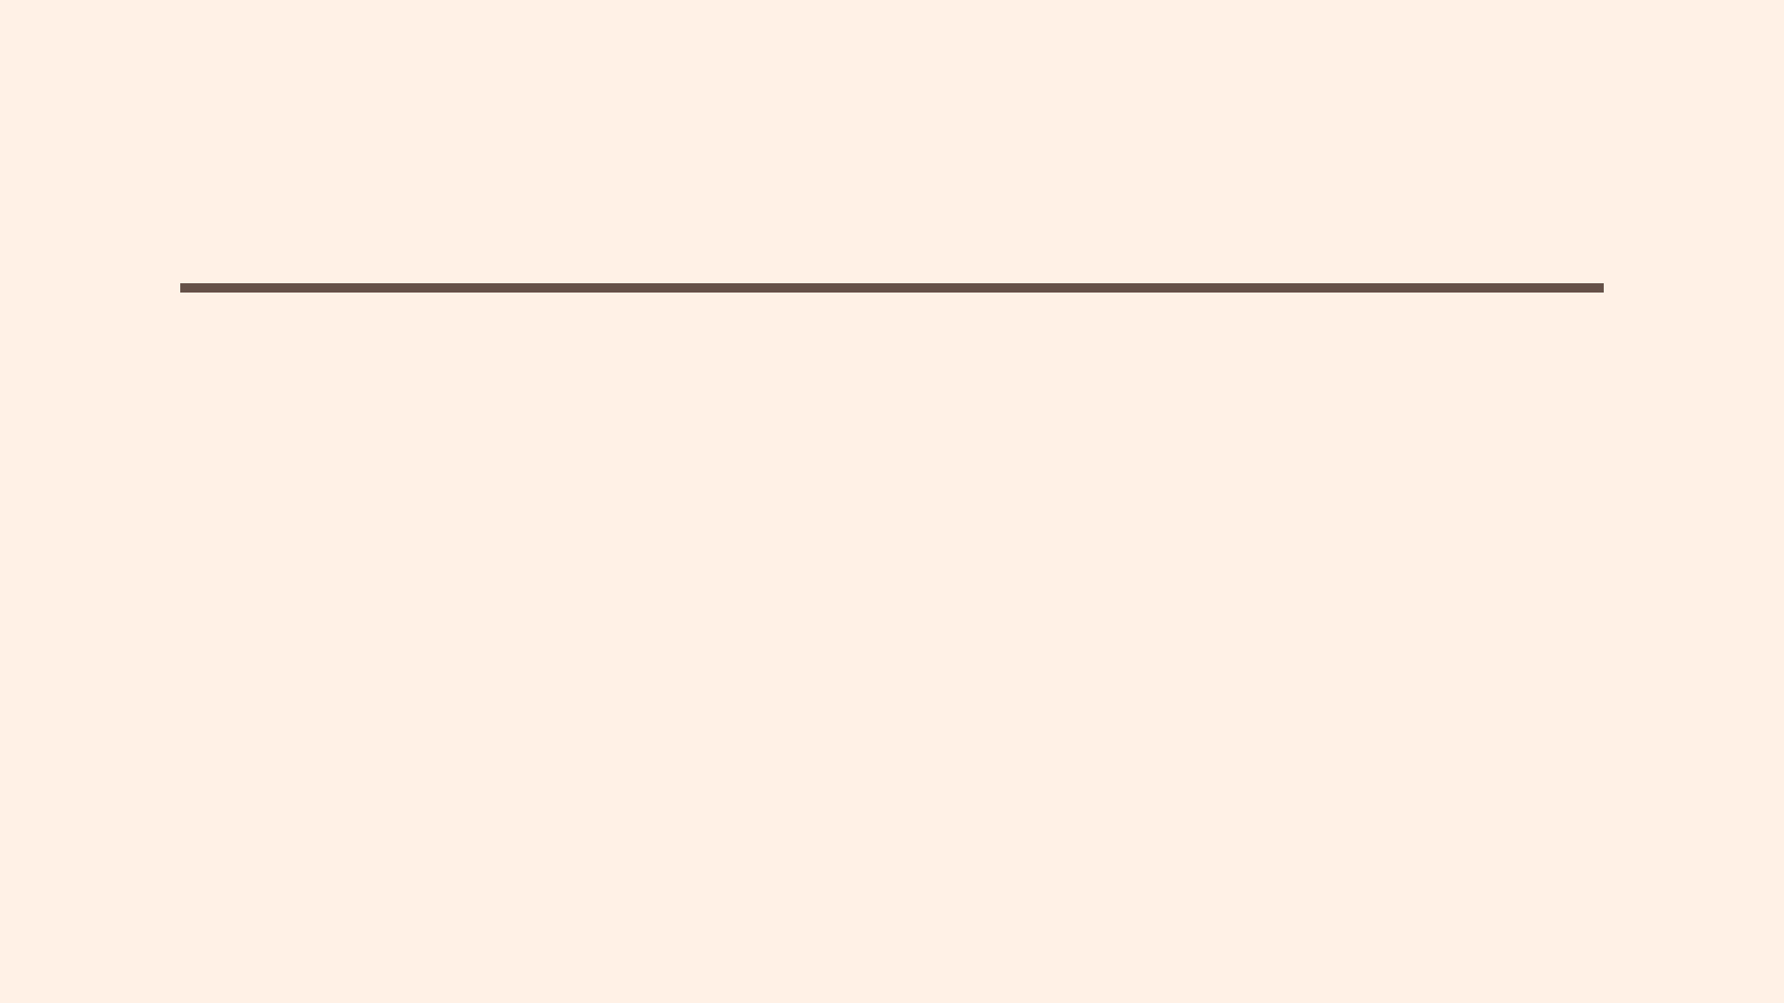
نقشه محتوی چیست؟
وقتی صحبت از «محتوی» به میان می‌آید، به ندرت می‌توان یک نسخه برای همه پیچید. برای اطمینان از اینکه کسب و کار شما در خلق و انتشار مطالب موثر و باکیفیت برای کاربران، درست عمل می‌کند، شما باید بتوانید «محتوای درست» را به «فرد درست» و در «زمان درست» ارائه دهید. فرایند طراحی و اجرای «نقشه محتوی» دقیقا انجام چنین کاری است.
هدف استفاده از «نقشه محتوی» تولید محتوی مطابق با موارد زیر است:
1) خصوصیات فردی که آن محتوی را مورد استفاده قرار می‌دهد (مطابق با پرسونای کاربر).
2) میزان نزدیکی آن فرد به نقطه تصمیم‌گیری برای خرید (مطابق با مرحله چرخه عمر مشتری)

Slide 3

یک پرسونای خریدار چیست؟
پرسونای خریدار یک نمایش کلی و روایی از یک مشتری ایده‌آل است. این مفهموم به شما کمک می‌کند تا مشتریان خود (و مشتریان احتمالی خود) را بهتر شناخته و کسب و کار خود را با تناسب بیشتری نسبت به نیازها، رفتار و ملاحظات گروه‌های مختلف طراحی و پیاده‌سازی کنید.
طراحی یک پرسونای قوی بر اساس تحقیقات بازار و بینشی که شما از مشتریان واقعی خود به دست آورده‌اید امکان‌پذیر است. این بینش ممکن است از طریق نظرسنجی، مصاحبه مستقیم، مشاهده و ... به دست آمده باشد.
بسته به نوع کسب و کار شما، می‌توانید یک یا دو پرسونا داشته باشید یا اینکه 10 یا 20 پرسونا برای خود تعریف کنید. اگر برای اولین بار این کار را انجام می‌دهید و یا در حال طراحی مدل یک کسب و کار نوپا هستید، به شما توصیه می‌کنیم از یک یا دو پرسونا شروع کنید. بعدا فرصت کافی برای گسترش آنها خواهید داشت.

Slide 4


Slide 5
مراحل چرخه عمر
پرسونای خریداری که در فرایند «نقشه محتوی» مورد هدف قرار می‌دهید، تنها یک طرف از این معادله است. در واقع علاوه بر اینکه باید بدانید مخاطب شما کیست، باید بفهمید که آن فرد در چه مرحله‌ای از فرایند تصمیم‌گیری برای خرید شما قرار گرفته است. (یعنی چقدر به انجام یک تراکنش خرید نزدیک است) محل قرارگیری آن فرد در چرخه تصمیم‌گیری برای خرید را «مرحله چرخه عمر» آن مشتری می‌نامند.
با توجه به هدف این مطلب، چرخه حیات یک مشتری را به سه مرحله کلی تقسیم می‌کنیم:
آگاهی، توجه و تصمیم‌گیری

Slide 6
ادامه
مراحل چرخه عمر
آگاهی
در مرحله آگاهی، فرد متوجه علائم و عوارض یک مشکل یا فرصت بالقوه شده و آن را اظهار می‌کند.
توجه
در این مرحله، فرد به طور صریح مشکل یا فرصت را شناسایی کرده و اسمی روی آن گذاشته است.
تصمیم
در این مرحله، فرد راهبرد راه‌حل، روش یا رویکرد خود را برای حل مشکل یا استفاده از فرصت تعریف کرده است.

Slide 7
چگونه از این قالب استفاده کنیم؟
برای تدوین محتواها برمبنای پرسونای خریدار و مراحل چرخه حیات، می‌توان از جدول ساده زیر استفاده کرد:
پرسونای خریدار شما (به اضافه یک مشکل یا فرصت کلیدی که پرسونا نیازمند کمک در آن زمینه است) در محور افقی قرار می‌گیرد، در حالی که سه مرحله چرخه حیات در ستون‌های عمودی قرار گرفته‌اند. در اسلایدهای بعدی مثالی را مشاهده خواهید کرد.
مرحله چرخه حیات
پرسونای خریدار

Slide 8
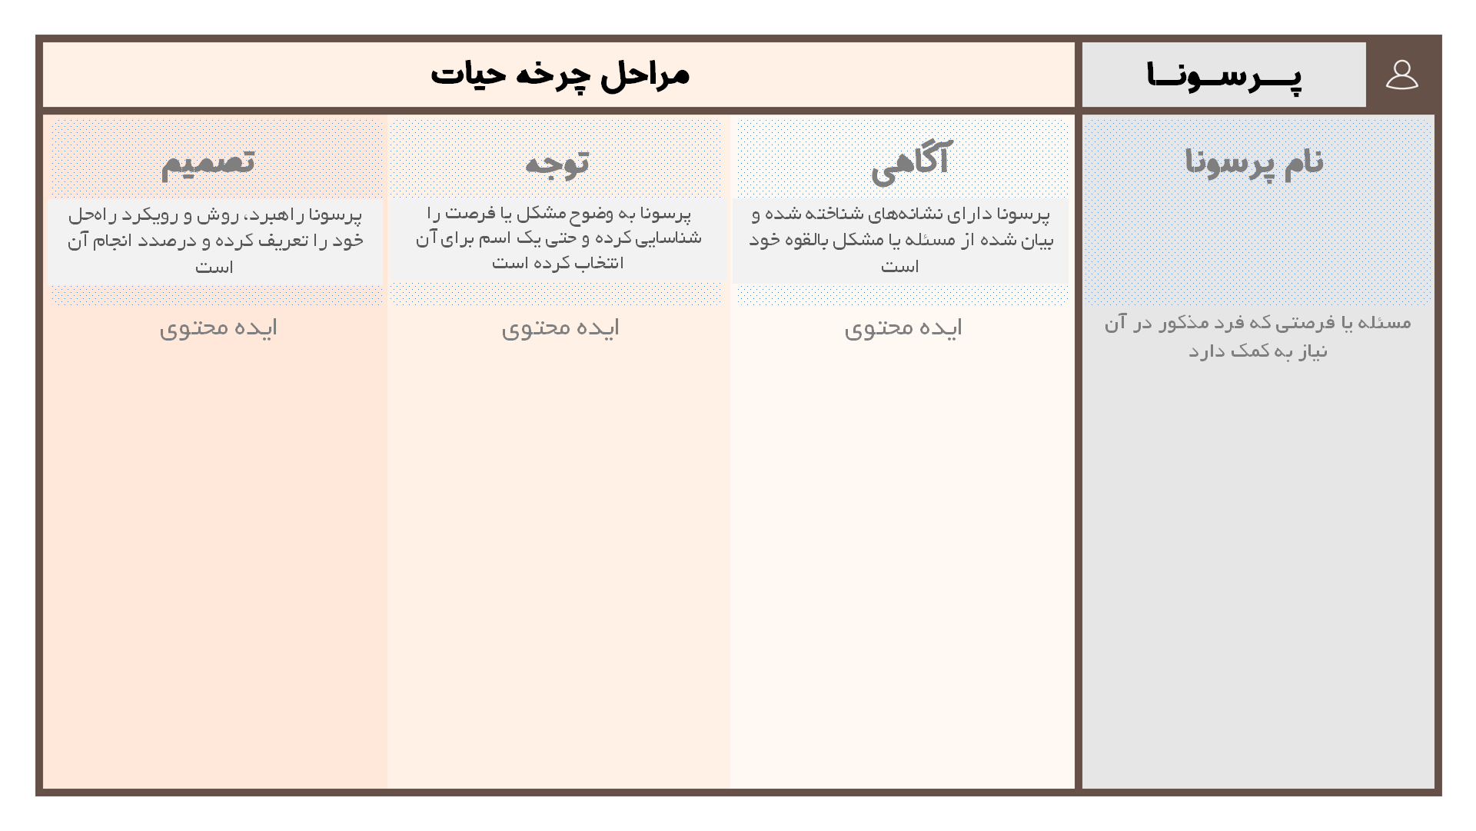

Slide 9
از این قالب خالی برای شناسایی و تبیین محتوای مورد نیاز برای هر یک از فرصت‌ها یا مشکلاتی که کاربرتان در آنها نیاز به کمک دارد، استفاده کنید.

Slide 10
1
رسول مرادی

Slide 11
رسول مرادی
رسول در باشگاه اسکی ثبت نام کرده است. او نیاز به خرید تجهیزات این ورزش دارد ولی نمی‌داند از کجا شروع کنید، چقدر هزینه کند و ...
2

Slide 12
رسول مرادی
راهنمای تازه‌کاران برای خرید تجهیزات اسکی [کتاب الکترونیکی]
نو یا دست دوم: در خرید چه چیزهایی می‌توان کمتر هزینه کرد و در چه چیزهایی باید هزینه بالا کرد. [اینفوگرافی]
رسول در باشگاه اسکی ثبت نام کرده است. او نیاز به خرید تجهیزات این ورزش دارد ولی نمی‌داند از کجا شروع کنید، چقدر هزینه کند و ...
3

Slide 13
رسول مرادی
قالب برنامه هزینه برای خرید تجهیزات اسکی [فایل اکسل]
برنامه زمانی خرید تجهیزات اسکی: اول باید چه چیزی خرید؟ [اسلاید]
راهنمای تازه‌کاران برای خرید تجهیزات اسکی [کتاب الکترونیکی]
نو یا دست دوم: در خرید چه چیزهایی می‌توان کمتر هزینه کرد و در چه چیزهایی باید هزینه بالا کرد. [اینفوگرافی]
رسول در باشگاه اسکی ثبت نام کرده است. او نیاز به خرید تجهیزات این ورزش دارد ولی نمی‌داند از کجا شروع کنید، چقدر هزینه کند و ...
4

Slide 14
رسول مرادی
دریافت قیمت
مشاوره تلفنی برای برآورد هزینه‌ها
قالب برنامه هزینه برای خرید تجهیزات اسکی [فایل اکسل]
برنامه زمانی خرید تجهیزات اسکی: اول باید چه چیزی خرید؟ [اسلاید]
راهنمای تازه‌کاران برای خرید تجهیزات اسکی [کتاب الکترونیکی]
نو یا دست دوم: در خرید چه چیزهایی می‌توان کمتر هزینه کرد و در چه چیزهایی باید هزینه بالا کرد. [اینفوگرافی]
رسول در باشگاه اسکی ثبت نام کرده است. او نیاز به خرید تجهیزات این ورزش دارد ولی نمی‌داند از کجا شروع کنید، چقدر هزینه کند و ...
5

Slide 15
نوبت شماست
در ادامه یک قالب تدوین محتوی به صورت خالی برای استفاده شما قرار گرفته است. کافی است پس از دانلود این اسلاید از آن برای تدوین برنامه محتوای خود استفاده کنید.
برای دانلود نسخه قابل ویرایش به صورت فایل پاورپوینت روی دکمه زیر کلیک کنید
دریافت نسخه قابل ویرایش

Slide 16
متن شما
متن شما
متن شما
متن شما

Slide 17
مهدی ناصری
مدیر توسعه کسب و کار عکس‌پرینت
Slideshare.net/mahdinasseri
این مقاله را در سایت اصفهان‌پلاس منتشر کرده‌ام

